Slide 1
2023-год педагога и наставника
Вхожу я в класс, и
сердце бьется.
«Надеюсь, верю и люблю!»
И эти три святые слова
Душе ребенка отдаю».

Slide 2
реализации методического проекта «Уроки на сцене»
Итоги
Notes:
Оригинальные шаблоны для презентаций: https://presentation-creation.ru/powerpoint-templates.html
Бесплатно и без регистрации.

Slide 3
«УРОКИ НА СЦЕНЕ»
В Чеченской Республике Министерством образования и науки ЧР совместно с Институтом развития образования ЧР реализуется методический проект «Уроки на сцене».
В рамках реализации регионального методического проекта «Уроки на сцене» в целях обмена педагогическим опытом, развития творческого и интеллектуального потенциала, стимулирования новых форм обучения на базе ГБОУ «Центр образования города Гудермес» со 02 по 19 декабря 2023года проводится декада педагогического мастерства «Повышение эффективности современного урока средствами образовательных технологий в рамках обновленных ФГОС».

Slide 4
Задачи методического проекта «Уроки на сцене»
Повысить профессиональную инициативность,
компетентность и профессиональное мастерство
педагогов школы
1
Активизировать работу педагогов по совершенствованию учебно – воспитательного процесса посредством реализации современных
образовательных технологий и компетентного подхода
2
2
Показать использования специальных методов, приемов
и средств обучения (в том числе компьютерные
технологии)
3
3
Выявить, поддержать и поощрить творчески работающих
педагогов, с целью распространения успешных образцов
инновационной практики использования на уроках
и во внеурочных занятиях современных образовательных
технологий в рамках реализации и внедрения ФГОС,
Стимулирование дальнейшего профессионального роста учителей.
4
4
5

Slide 5
Момент волнения
2 декабря 2023 года в ГБОУ «Центр образования города Гудермес» состоялось торжественное открытие реализации методического проекта «Уроки на сцене».

Slide 6
Так нужен ли конкурс?
И что он может дать обычному учителю, приходящему каждый день в школу и находящемуся в ней по 10-12 часов?

Slide 7
Так нужен ли конкурс?
Несмотря на это в нашей школе нашлись люди, которые однозначно сказали : «Да, такие конкурсы нужны!
По итогам этого конкурса мы смогли найти многих учителей, работающих прекрасно, чутко реагирующих на запросы общества, выдвигающие новые технологии в образовании. Они не зависают, не суетятся, не «располагают» публику, они веруют в то, делают, и заставляют верить тех, кто с ними работает.

Slide 8
Заголовок слайда
Методический проект «Уроки на сцене»
Всего приняли участие 11 учителей
Воспитателей ШПД - 9 чел.
Учителя-ассистенты – 3 чел.
Члены жюри – 6 чел.
Музыкальное сопровождение -1чел.

Slide 9
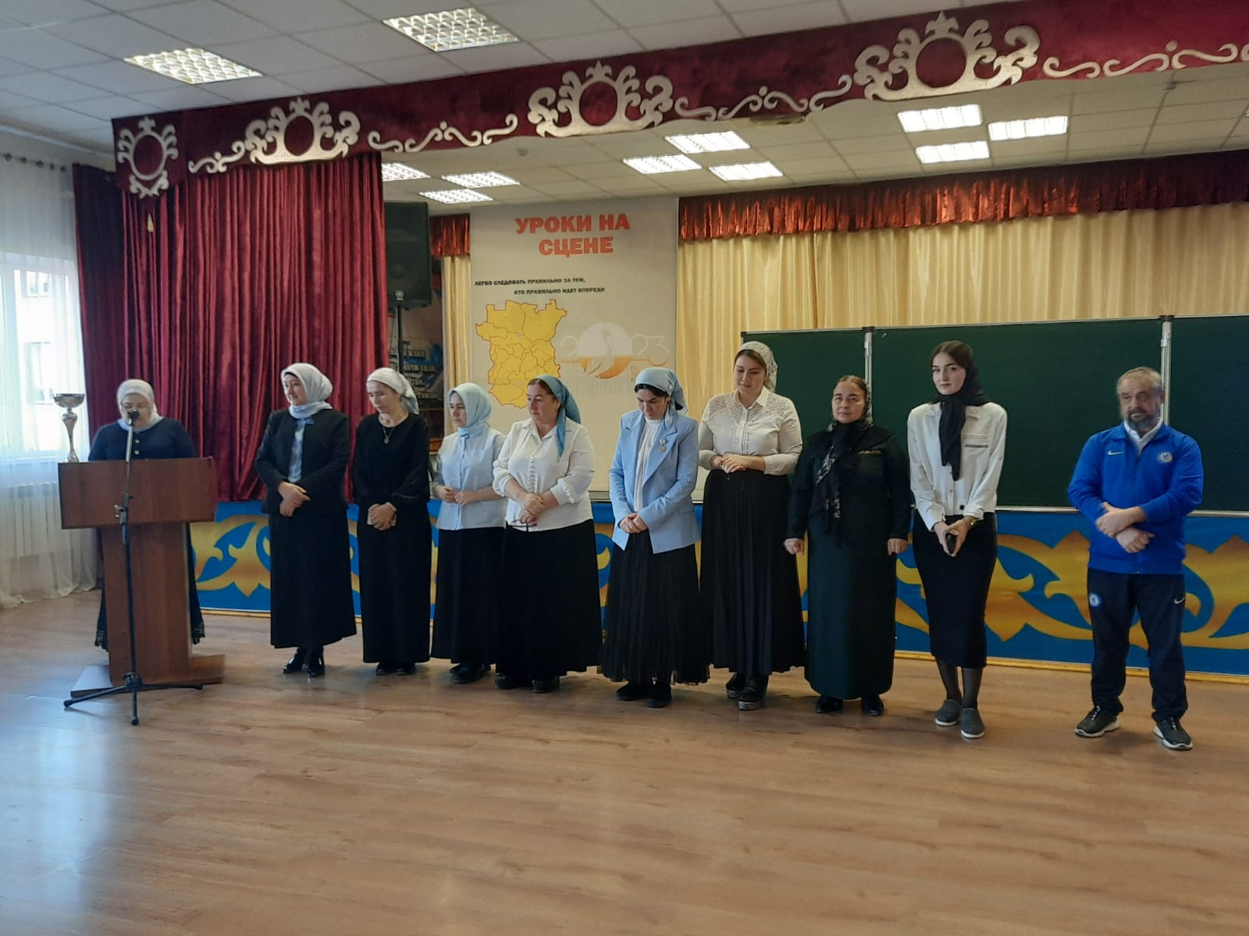
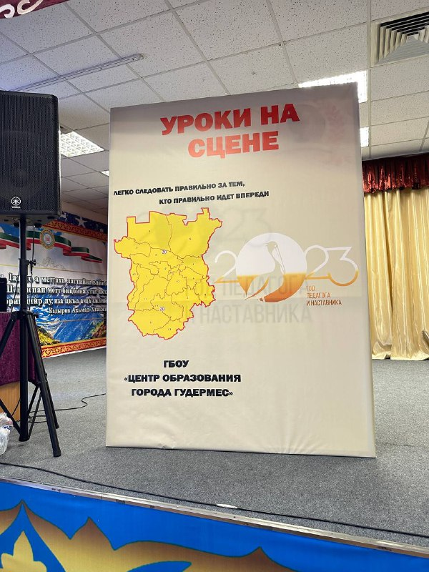
Так нужен ли конкурс ?
И что он может дать обычному учителю, приходящему каждый день в школу и находящемуся в ней 10-12 часов?

Slide 10
Методический проект «Уроки на сцене»
Контроль за организацией и проведением методической декады осуществляли:
Эскиев Б.В., директор
Халимова М.И., заместитель директора по НЭР
Жюри конкурсных уроков:
Эскиев Б.В., директор
Халимова М.И., заместитель директора по НЭР
Евтеева И.А., заместитель директора по
М.М., учитель русского языка и литературы
Халимова С.А., учитель чеченского языка и литературы
Хункермурзаева З.Р., учитель русского языка и литературы

Slide 11
В рамках межшкольного взаимодействия посещены уроки и внеурочные занятия:
1-й конкурсный день – 17 чел.
2-й конкурсный день -29 чел.
3-й конкурсный день – 19 чел.
Обучающиеся 6, 7, 9, 10 классов

Slide 12
Подведение итогов
В рамках методической Декады был предложен и частично выполнен план с обсуждением результатов диагностики педагогических компетенций.
Информация о проведенных уроках и внеурочных занятиях освещалась в сети «Инстаграмм» и в учительской группе «Информация».
Подготовлена аналитическая справка по итогам методической Декады.
Подготовлена презентация по итогам методической Декады.
Учителя награждены Почетными грамотами и ценными подарками.

Slide 13
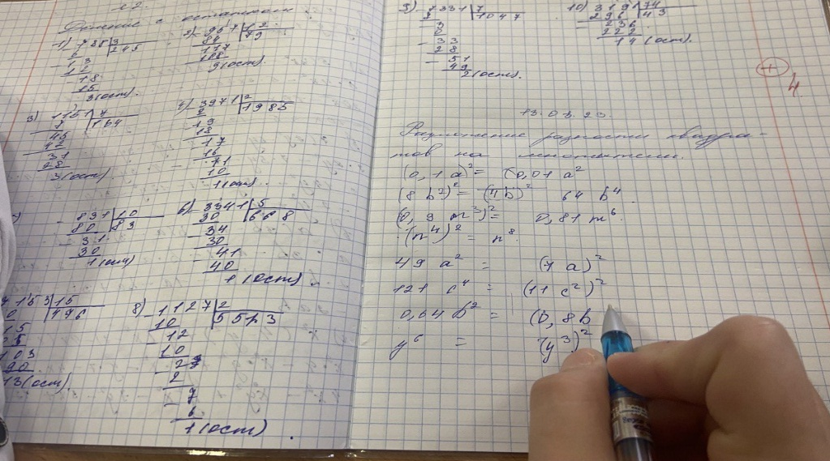
Обработка результатов посещения уроков и внеурочных занятий
Критерии оценивания
Максимальная сумма баллов за урок – 59-66 балов, что соответствует высокому уровню урока требованиям ФГОС;
Базовый уровень (оптимальный) – 34-58 баллов, что соответствует среднему уровню урока требованиям ФГОС;
Ниже базового уровня (критический) – менее 34 баллов, что свидетельствует о низком уровне урока требованиям ФГОС.
От 59-66 балов получили - 6 чел.
34-58 баллов-получили - 5 чел.
менее 34 баллов-получили – 0 чел.

Slide 14
Педагогические технологии
Информационно-коммуникативные технологии
Метод проектов
Технология критического мышления
Здоровьесберегающие технологии
Технология проблемного обучения

Slide 15
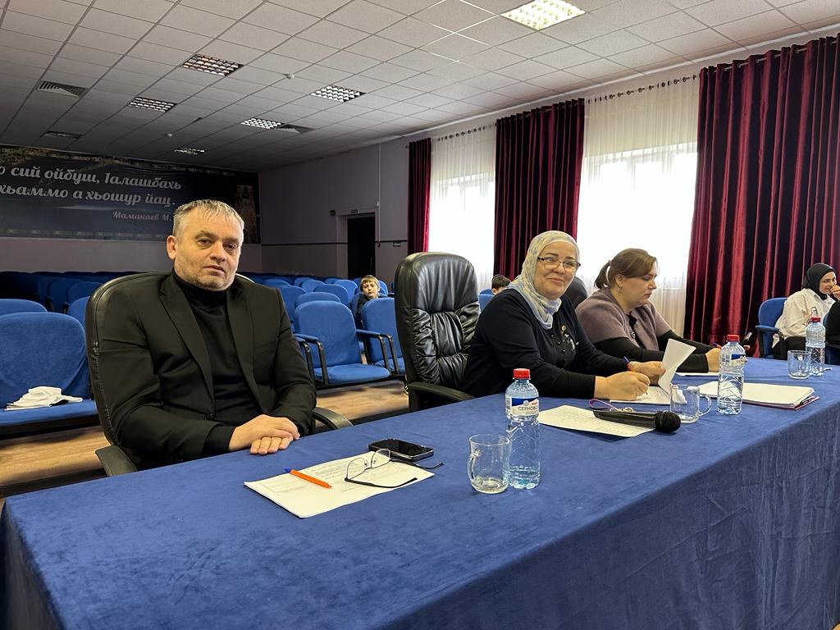
Методический проект
«Уроки на сцене»
1-й
конкурсный
день

Slide 16
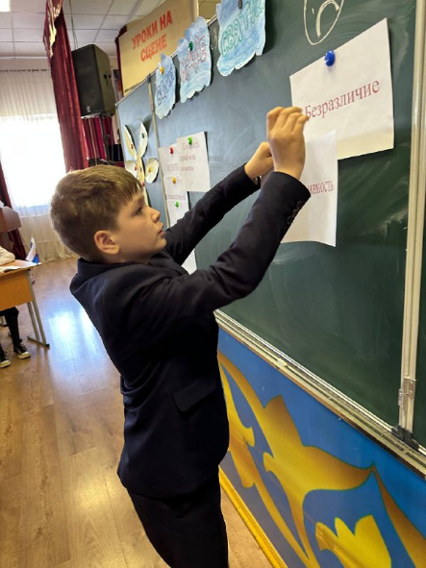
Урок литературы в 6 классе по теме: «Великое. Мощное. Святое»
Детей надо учить тому, что пригодится им, когда они вырастут.
В рамках реализации методического проекта «Уроки на сцене» 2 декабря проведен открытый урок литературы в 6 классе по теме: «Великое. Мощное. Святое» А. Куприна.
Урок провела Андиева Зарема Хожаевна, учитель высшей категории, Почетный работник воспитания и просвещения РФ.

Slide 17
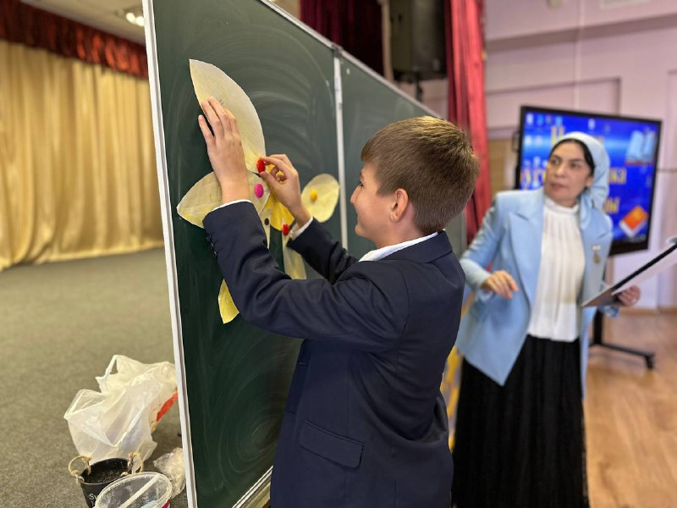
Технология проблемного обучения
В процессе занятия создавались проблемные ситуации, которые способствовали достижению учащимися ключевых результатов.
На уроке четко обозначены цели и задачи, а также обращено внимание учеников на то, какие знания и умения они приобретут в результате исследования данной проблемы.
По завершении занятия педагог провела самоанализ урока.
Дала тӀаьхье беркате йойла!
Дала аьтто бойла!

Slide 18
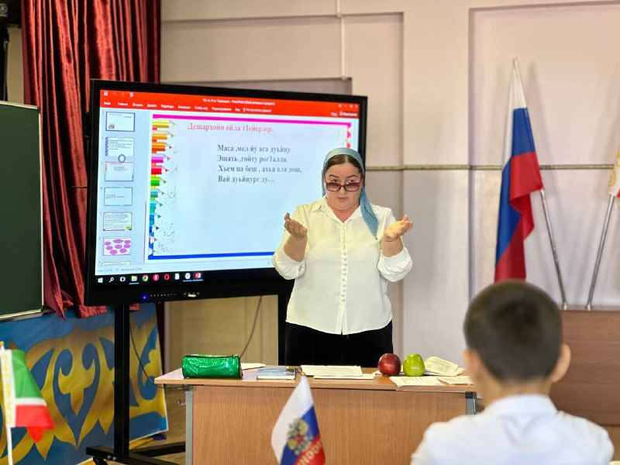
2023- чу шарахь, гӀуран беттан шолг1ачу дийнахь дуьйна йолийна методически декада " Сцени т1ехь урок" Нохчийн меттан хьехархочо Исакова Л.Н. йиллина урок йелира, 6Б классера дешархошца.
Таханлерачу лехамашка а, берийн кхиаре а, церан хенийн лехамашка а хьаьжжина билгалйаьхнера дешархойн къамел кхиоран , уьш кхетош кхиоран а Ӏалашонаш.

Slide 19
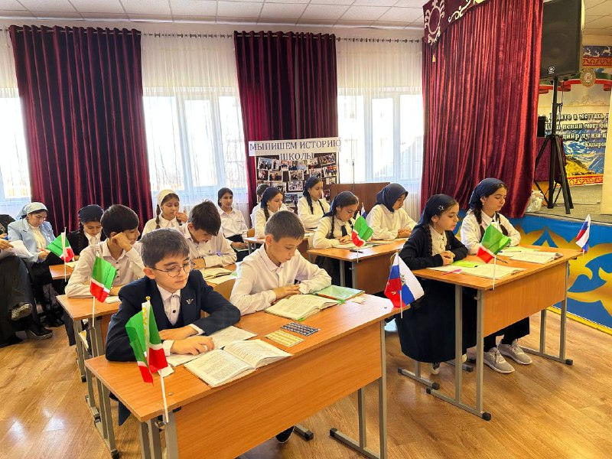
Технология проблемного обучения
Доброжелательная обстановка, позитивный настрой детей и учителей на уроке, помог каждому ребенку продвинуться в своем индивидуальном развитии.!

Slide 20
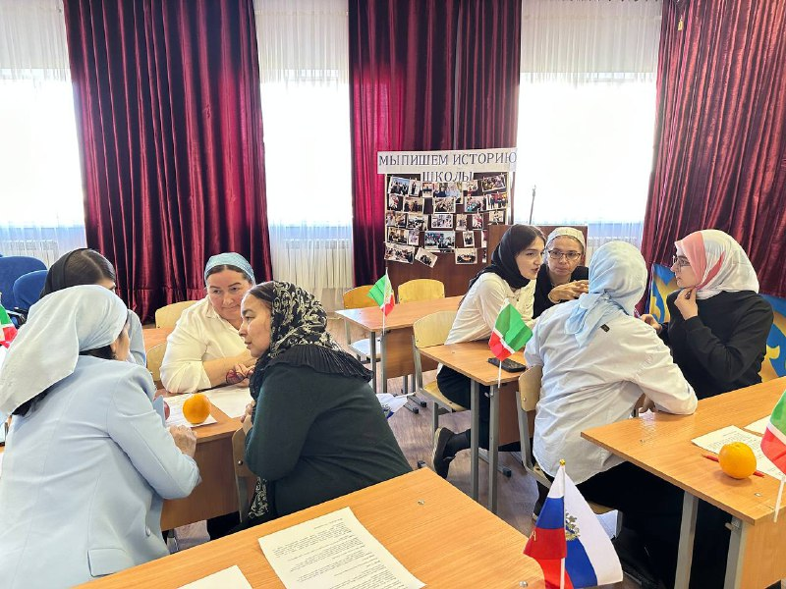
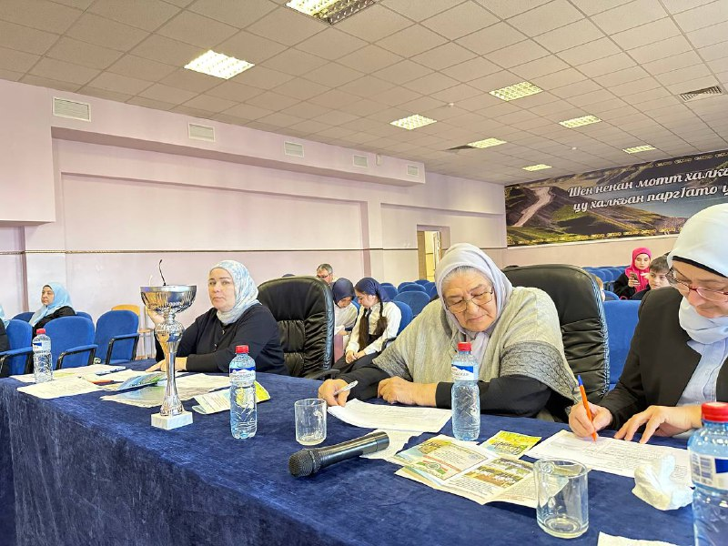
Я - педагог!
Мастер - класс по теме: «Умение вести диалог»
Учитель обществознания Сахабова Залина Берсановна, Лауреат регионального этапа конкурса «Учитель года» 2022.

Slide 21
Я - педагог!
Мастер - класс по теме: «Умение вести диалог»
Учитель обществознания Сахабова Залина Берсановна, Лауреат регионального этапа конкурса «Учитель года» 2022.

Slide 22
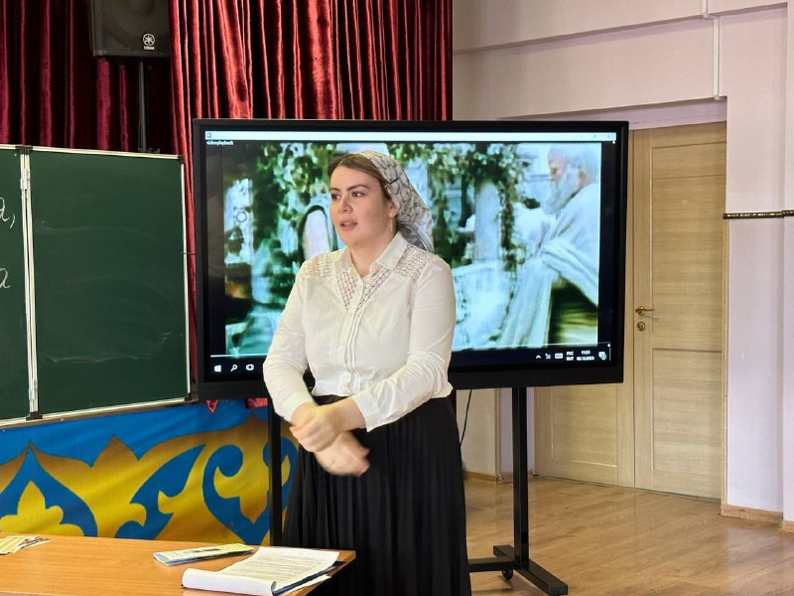
Технология критического мышления
Залина Берсановна представила широкий выбор эффективных методов и приемов, позволяющих повысить качество обучения, активизировать деятельность учащихся на уроке, развить критическое мышление. Продемонстрировала наиболее полюбившиеся ученикам методические приемы личностно- ориентированной технологии «Развитие критического мышления», «Написание Синквейна», требующие анализа большого количества документов и первоисточников.

Slide 24
Методический проект
«Уроки на сцене»
2-й
конкурсный
день

Slide 25
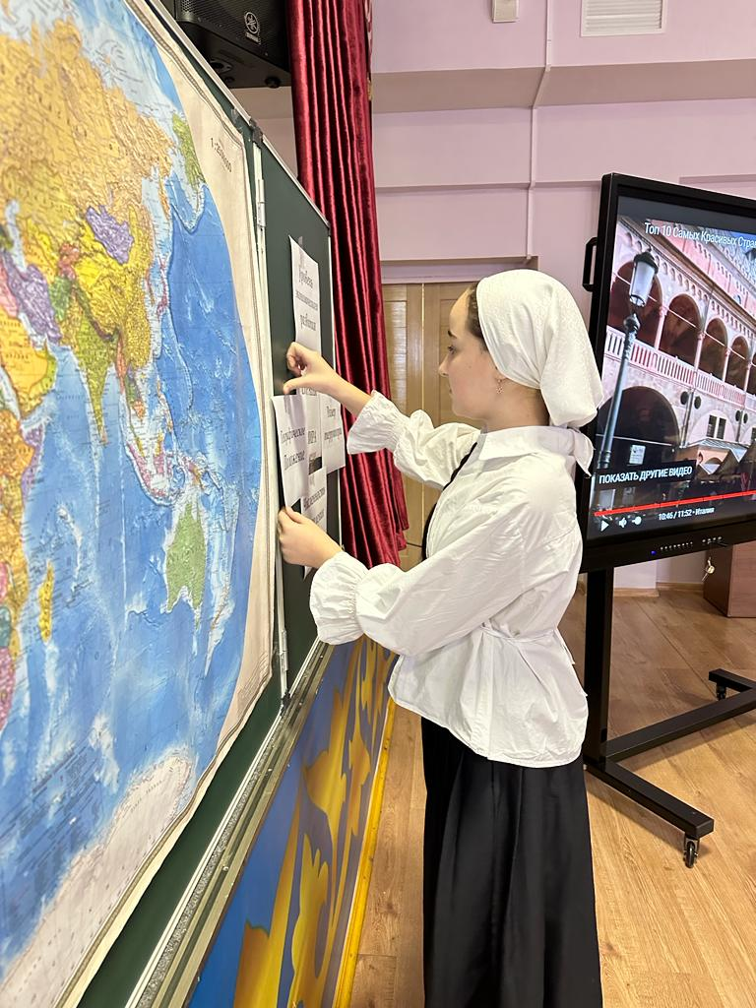
Многообразие стран мира.
Профессия «Менеджер по туризму»
Учитель использовал новые подходы в преподавании и обучении через «Зону ближайшего развития»

Slide 26
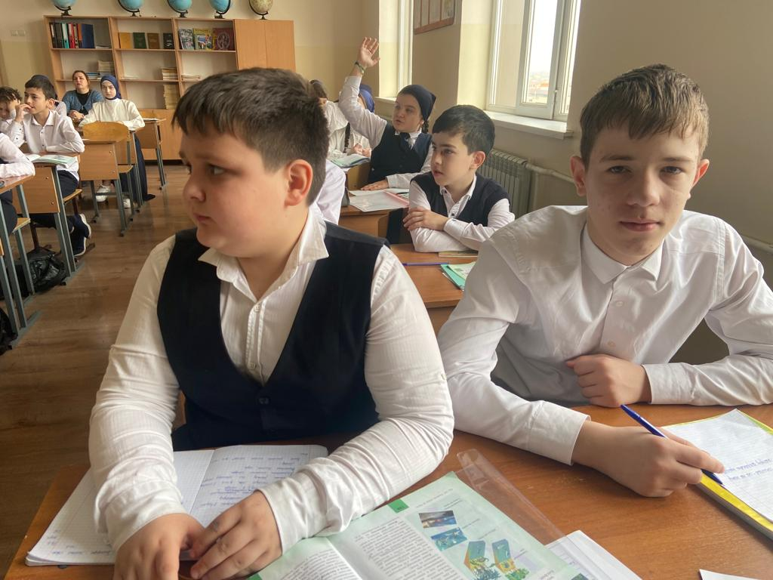
Технология проблемного обучения
Выбранная структура урока рациональна для реализации поставленных целей. В ходе урока развивались навыки работы с картографическими источниками информации, умение работать в парах, малых группах. Урок содержал большой объем информации. Использованные компетентностно-ориентированных заданий способствовало развитию мыслительной деятельности! Учителям было что перенять у опытного педагога!
Анализируя урок по своему содержанию и форме подачи материала, можно отметить, что он отвечает самым современным требованиям.

Slide 27
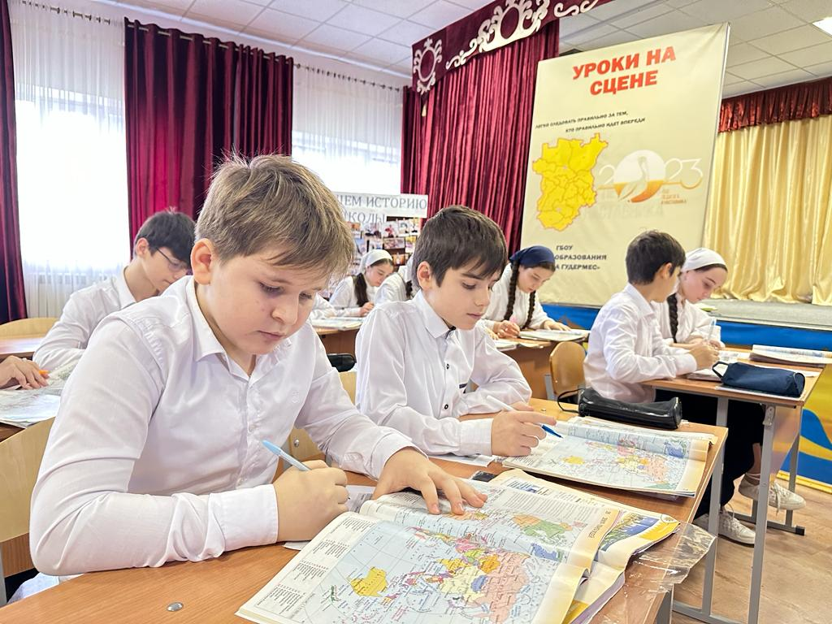

Slide 28
Интегрированный урок в 4а классе
2 декабря 2023 года учителя начальных классов Гилисханова С.М. и Халадова Л.Э-С. провели интегрированный урок литературного чтения, музыки и ИЗО.
9 2 2
2 2 22222
Интегрированный урок литературного чтения в 4а классе

Slide 29
.
Необычные уроки повышают интерес к учебе и эффективность обучения
На уроке создана развивающая творческая образовательная среда, способствующая раскрытию природных возможностей каждого ребенка.

Slide 31
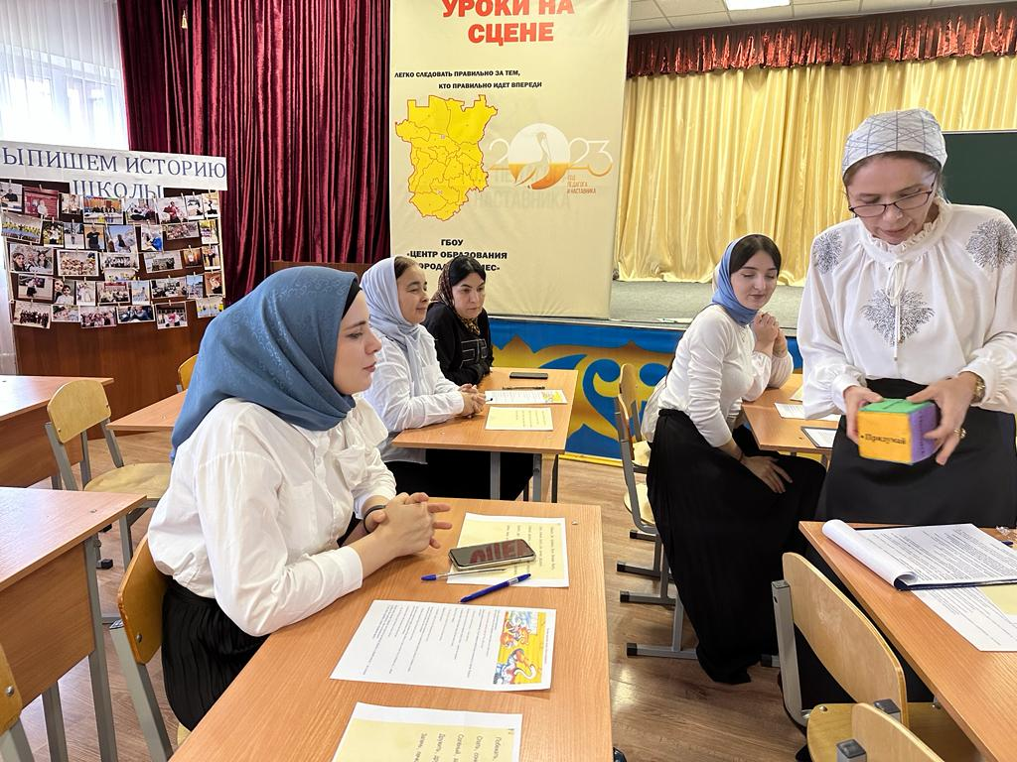
Мастер- класс «Применение современных технологий на уроках в начальной школе».
Маржан Идрисовна уделила внимание проблемам, возникающим при использовании современных педагогических технологий в обучении младших школьников. Вместе с учителями апробировала технологию онлайн платформы “learning Apps” и технологию критического мышления «Кубик Блума».
Учитель просто обязан знать, что было с его учеником вчера, понимать, что с ним происходит сегодня и спрогнозировать, что будет завтра.

Slide 32
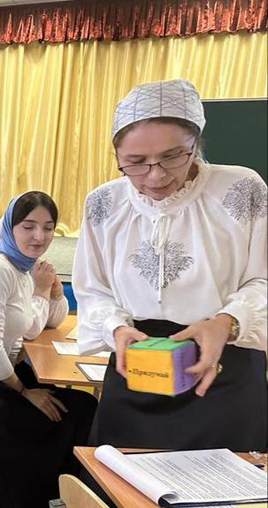
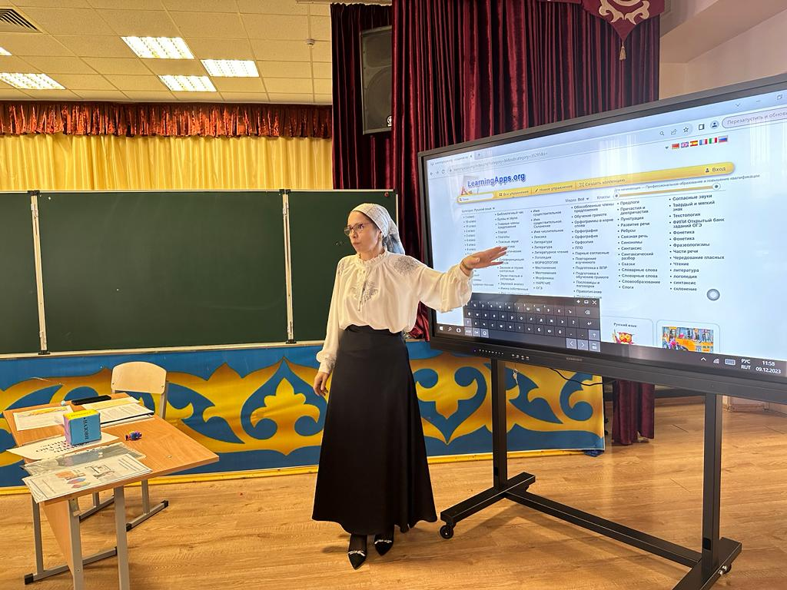
Технология проблемного обучения
Каждый участник понял, что любая технология должна гармонично включиться в образовательный процесс школы и не наносить вред учащимся.

Slide 33
Урок русского языка в 7 классе по теме: «Деепричастие»
Учащиеся работали на уроке как устно, так и письменно, наблюдалось преобладание поискового характера познавательной деятельности в сочетании с творческим. Урок удался!
Обзор методов и форм педагогической работы осуществлялся в соответствии с учебными целями и задачами, что позволило добиться их полной реализации.

Slide 34
Методический проект
«Уроки на сцене»
3-й конкурсный
день

Slide 35
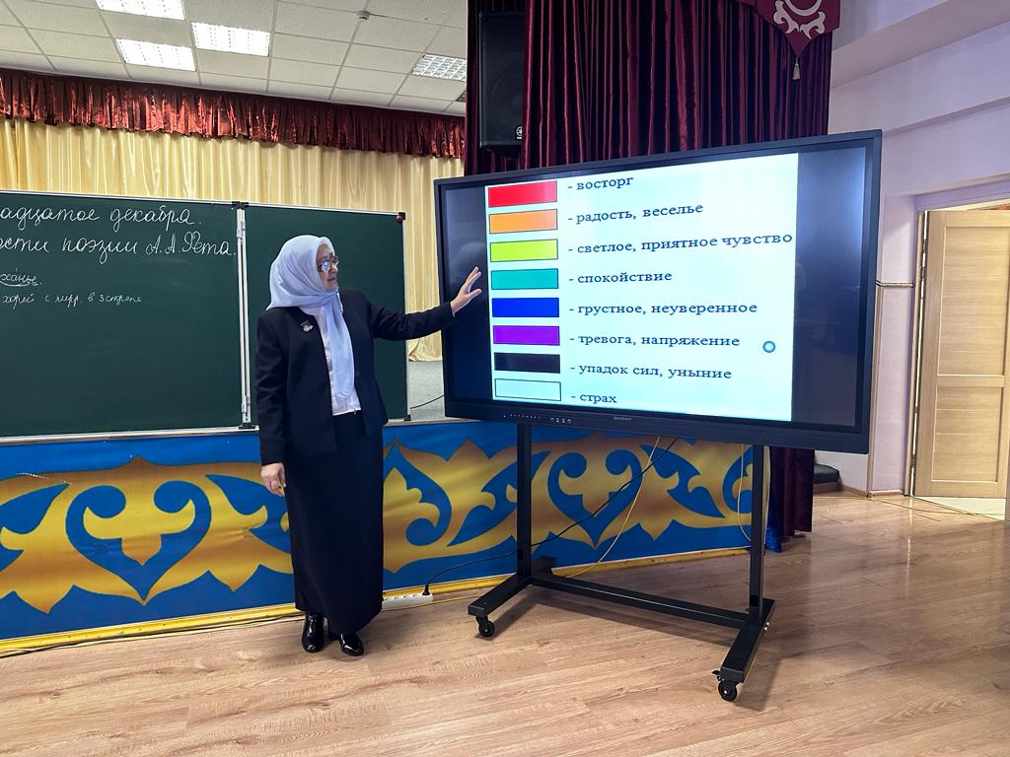
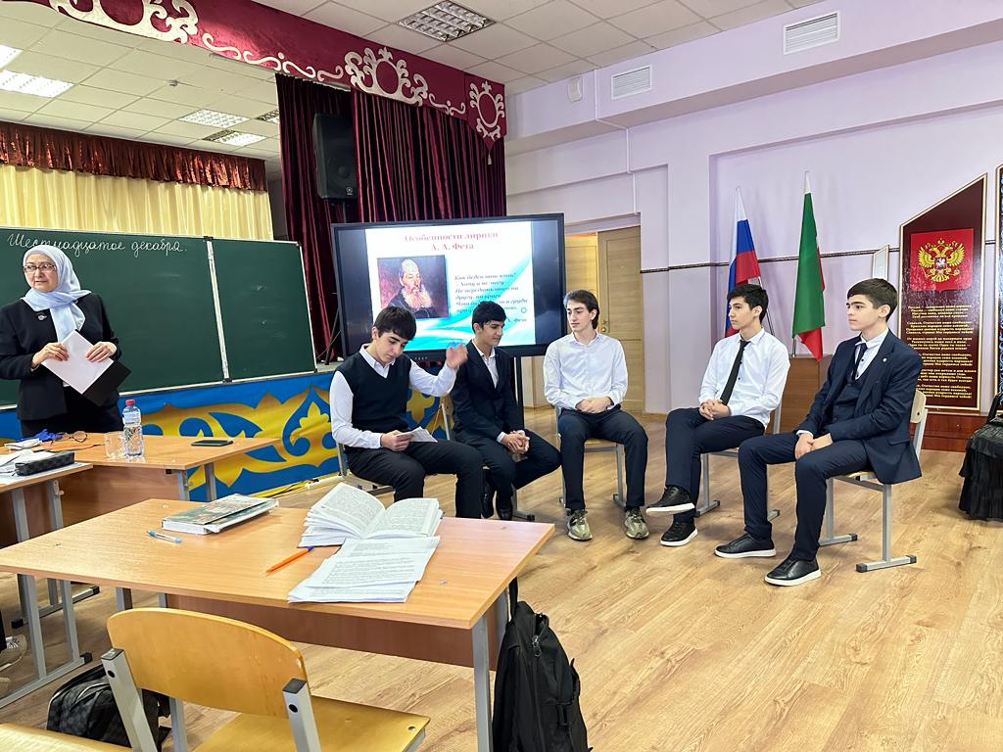
Урок литературы в 10 классе
Отличная профессиональная подготовка!
Учитель по совести!

Slide 36
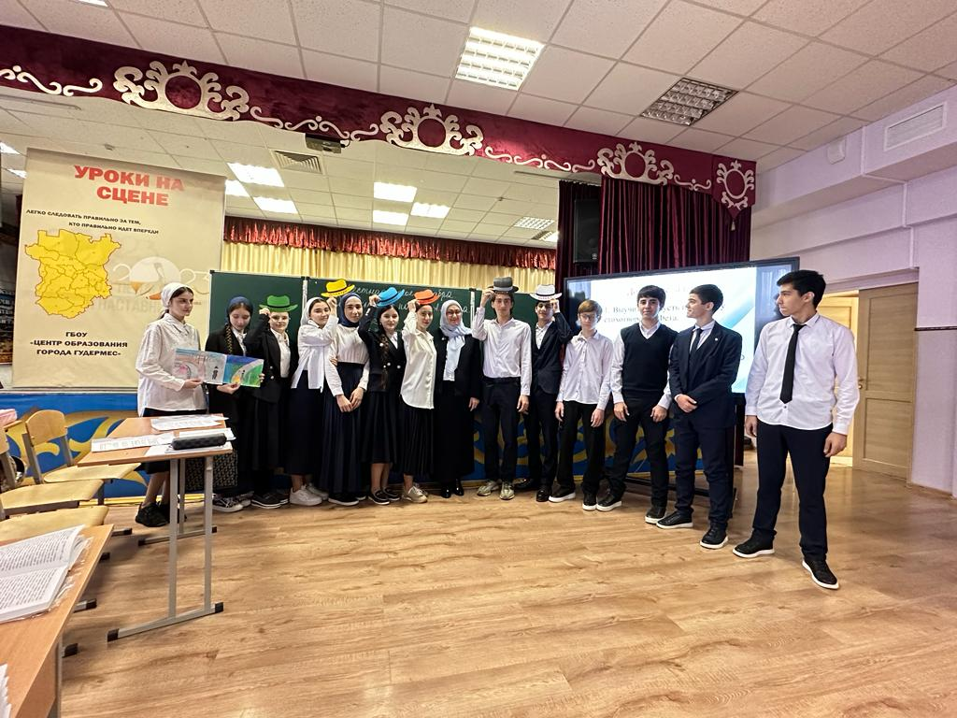
Урок-суд
Нам не дано предугадать, как наше слово отзовется…
И если уже сейчас им интересна литература, то в этом, прежде всего, заслуга таких учителей, как Зарема Рашитхановна
Отличная профессиональная подготовка!
Отличная профессиональная подготовка!
Работайте как всегда талантливо и сердечно!

Slide 38
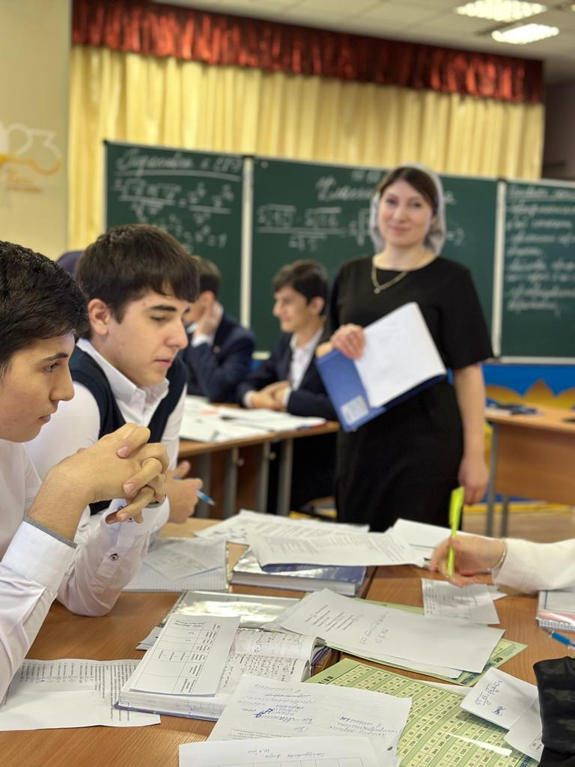
Урок математики в 10 классе
Есть замечательное определение такого явления как талант-труд плюс озарение. Эта своеобразная формула применительна к тем людям, которые полностью, без остатка, посвящают свою жизнь любимому делу, любимой работе.

Slide 39
Важнейшая задача цивилизации- научить человека мыслить.
Все это справедливо можно соотнести с именем прекрасного педагога,и просто очень доброго и сердечного человека Галии Рамазановны, учителя математики

Slide 40
Восхитительные моменты
Сацита Турпаловна удивительный человек, который испытывает потребность в коммуникативной и организаторской деятельности и активно стремиться к ней.

Slide 41
«Сердце отдаю детям»
Сегодня много пишут и говорят об инновационных процессах, о модернизации образования. Во главу угла поставлен УЧЕНИК. И все инновации связаны именно с ним, с нашим учеником. Именно поэтому многие лучшие педагоги встают на стезю творческого поиска, эксперимента, занимаются инновационной деятельностью.

Slide 42
К таким педагогам относятся и наши участники проекта «Уроки на сцене». Дала т1аьхье беркате йойла вай!
Свет и добро в образовании

